Slide 1






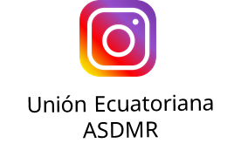
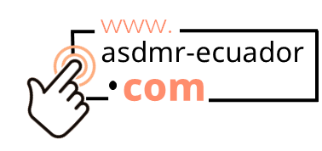


(+593)988959107

Slide 2



ADVENTISTA DEL SÉPTIMO DÍA
MOVIMIENTO DE REFORMA

Slide 3





Asiste Puntual
Cada sábado 9:00am (Ecuador) por:
ASDMR ECUADOR
Unión Ecuatoriana ASDMR
Registro
de Asistencia

Slide 4

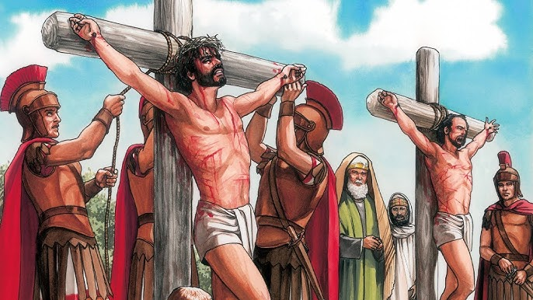


La lección de los niños para hoy es:
Jesús es crucificado
Sábado, 23 de noviembre de 2024

Slide 5

Eligiendo en Qué Pensar
Sábado, 23 de noviembre de 2024
Lección 8

Slide 6



Verso bíblico de memoria
“¿Cómo podéis hablar lo bueno, siendo malos? Porque de la abundancia del corazón habla la boca”
(Mateo 12:34, segunda mitad)
Idea central
“Ore antes de hablar, y los ángeles del cielo vendrán a ayudarle y a echar a los ángeles malos que quisieran inducirla a deshonrar a Dios, lanzar baldón contra su causa y debilitar su propia alma.”
Testimonios para la Iglesia, tomo 2, p. 75.
Sábado, 23 de noviembre de 2024
Introducción

Slide 7
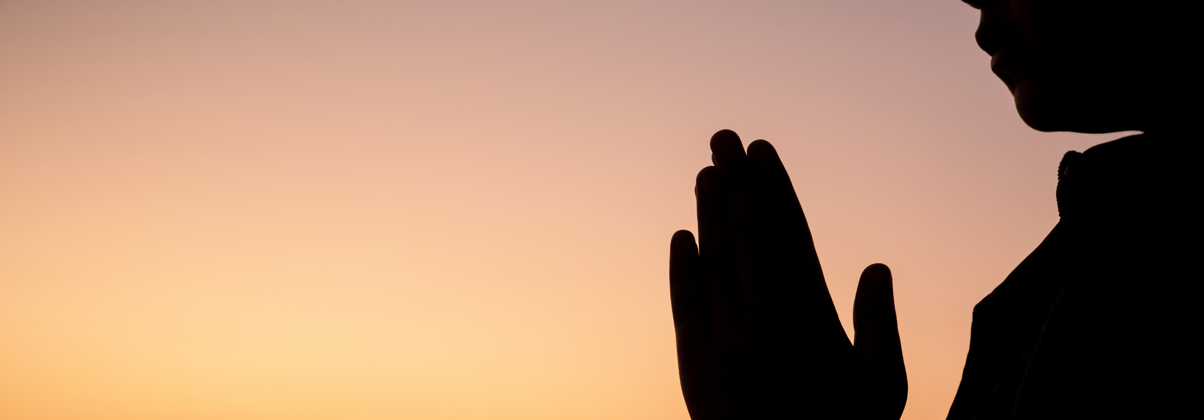
La lengua puede herir, difamar y causar daño e incredulidad, y esto refleja la naturaleza caída del hombre, por tanto…
…aunque estemos rodeados de maldad somos llamados a vivir por fe, aferrados con firmeza a Dios para obtener fuerza y ayuda.
“La fe crece con el ejercicio.”
Cuando somos bombardeados por los hábitos verbales de los hombres de mente maligna y perversa, ¿cuál es el mensaje de Dios para nosotros, incluso en medio de todo ello?
Antídoto para el veneno
Domingo

Slide 8
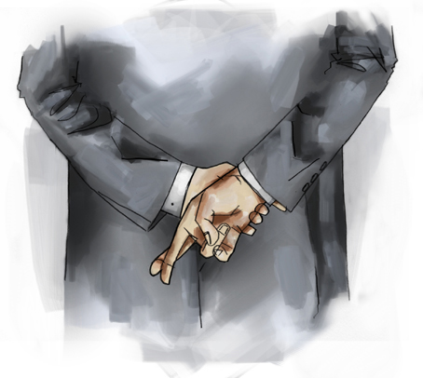
¿Qué está escrito sobre el lenguaje engañoso e injurioso, y por qué debemos orar para vencer en este aspecto de la vida?
El lenguaje engañoso e injurioso rebela un corazón perverso…
…que causa daño, confusión y rebelión contra Dios; debemos orar con sincero…
…arrepentimiento para que este mal sea borrado de nuestro registro en el cielo.
Un asunto serio
Lunes

Slide 9
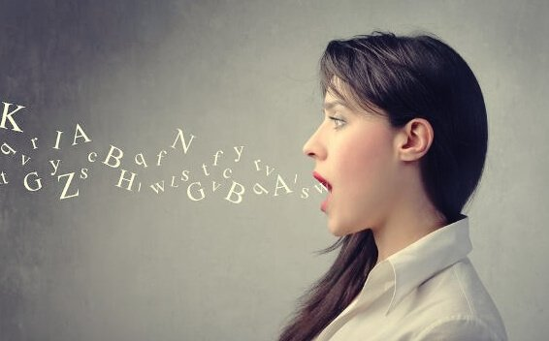
Describe cómo nuestras palabras son simplemente el desbordamiento de lo que pensamos y de lo que somos.
Jesús utiliza la metáfora del árbol y el fruto para explicar que nuestras palabras son el fruto de lo que hay en nuestro corazón…
…si el corazón es bueno, nuestras palabras reflejarán bondad, verdad y amor; pero si el corazón es malo, nuestras palabras estarán llenas de maldad, engaño y destrucción.
“El tenor de la conversación revela el tesoro del corazón”. Ante esto, debemos recordar que nuestras palabras tendrán consecuencias eternas.
Un asunto serio
Lunes

Slide 10

¿Por qué debemos esperar un lenguaje coherente de los creyentes en la verdad presente?
Porque nuestras palabras son un testimonio de quienes somos y a quien servimos, de esta manera...
…bendecir a Dios y a la vez maldecir a los hombres contradice nuestra fe y daña nuestro testimonio.
¿Qué advertencia se da si fallamos en este punto?
La lengua traerá sobre nosotros terrible condenación por ser causa de perdición de muchas almas.
Se necesita integridad
Martes

Slide 11
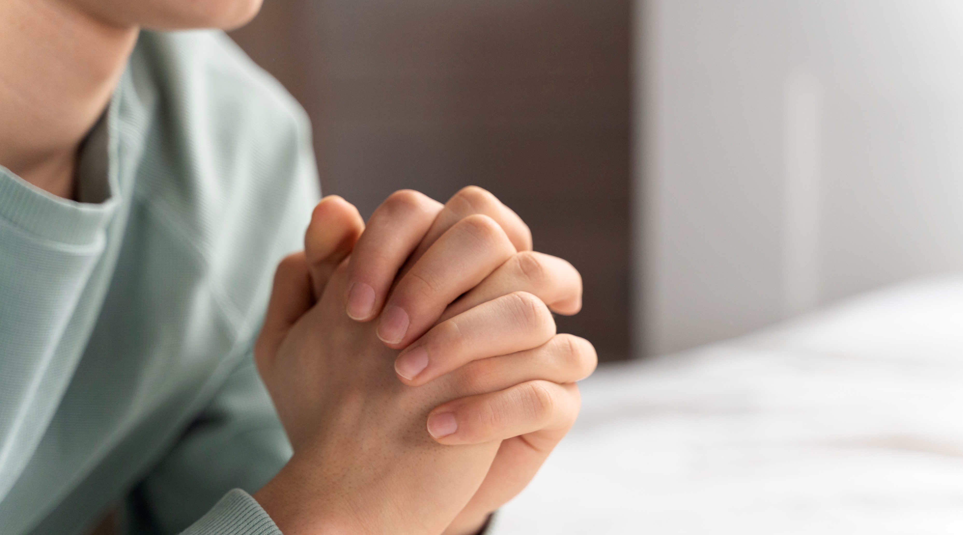
¿Qué oración puede ayudarnos a pensar y hablar con más coherencia?
"Enséñame, oh Jehová, tu camino; caminaré yo en tu verdad; afirma mi corazón para que tema tu nombre."
Vele y ore siempre. Dedíquese sin reservas al Señor, y entonces no le será difícil servirlo.
Se necesita integridad
Martes

Slide 12

La naturaleza de una fuente o árbol determina lo que produce…
Una fuente no puede dar agua dulce y amarga a la vez; un árbol produce fruto según su especie.
Algunas acciones coherentes que revelan un corazón renovado son…
…la pulcritud y el orden en el vestir, la limpieza en su vivienda,…
…las palabras edificantes y el respeto la casa de Dios.
¿Qué principio revela que sólo un corazón renovado por la gracia de Dios puede originar acciones coherentes?
Cita algunos ejemplos prácticos.
Agua de una fuente pura
Miércoles

Slide 13

¿Por qué cada uno de nosotros debe examinar su propia actitud desde dentro hacia fuera, en corazón, palabra y acción?
Debemos realizar un autoexamen para asegurarnos de que, con nuestro genio, temperamento, pensamientos, palabras, propósitos y hechos rebelemos nuestra fe.
Solo a través de una relación íntima con Cristo y bajo la guía del Espíritu Santo podemos llegar a desarrollar nuestra mente para poseer principios sanos.
Con sabiduría y provistos de conocimiento
Jueves

Slide 14






Dios nos llama a vivir por fe a fin de obtener fuerza y ayuda cuando somos bombardeados por personas de mente maligna y perversa que buscan llevarnos por la senda de incredulidad y tinieblas.
Nuestras palabras son el reflejo de nuestra verdadera condición espiritual. De un corazón corrupto salen palabras dañinas, pero de un corazón lleno del Espíritu Santo fluyen palabras de amor, verdad y gracia.
Un lenguaje incoherente puede causar tropiezo a otros, especialmente a los que están comenzando a conocer la verdad. necesitamos la ayuda del Espíritu Santo para mantenernos en armonía con nuestra misión.
Solo un corazón renovado por la gracia de Dios puede producir palabras y acciones coherentes con el carácter de Cristo, de lo contrario, nuestras palabras y acciones estarán en conflicto con nuestra fe.
Examinar nuestra actitud desde el interior hacia el exterior es crucial porque el cristianismo no se trata solo de comportamien-
tos externos, sino de una transformación completa del corazón que afecta nuestras palabras y acciones.
Afirmo lo que aprendí
Resumen

Slide 15

Avanzo
Creo que nuestras palabras reflejan lo que hay en nuestro corazón.
al tomar buenas decisiones
¡Decido orar antes de hablar para asegurarme de que mis palabras provengan de un corazón limpio y para recibir la guía divina que me proteja de influencias negativas!
Aplico a mi vida lo que aprendí
Decisión

Slide 16


Soy Mayordomo:
Planifico mi ofrenda
Para transferencias bancarias:
Banco Pacífico
Cuenta Corriente #637254
Banco Pichincha
Cuenta de Ahorros #3735728600
RUC: 1790984362001
ADVENTISTAS DEL SÉPTIMO DÍA MOVIMIENTO DE REFORMA UNION ECUATORIANA
DIEZMOS
OFRENDAS
Mayordomía

